Slide 1

React Native คือ Cross-Platform Framework ที่ใช้ในการพัฒนา Native Mobile Application อย่าง Android และ iOS ที่พัฒนาโดยบริษัท Facebook Inc. React Native มีหลักการในการ Reuse Code ได้มากกว่า 70% ในการทำแอพที่รันได้ทั้งบน Android และ iOS โดยใช้ภาษาหลักภาษาเดียว คือภาษา ReactJS (ES6 / JSX) ซึ่งใกล้เคียงกับ Javascript / Typescript / XML ในการพัฒนาแอพ ซึ่งเมื่อทำเสร็จ แอพจะทำงานไวใกล้เคียงกับการเขียนด้วย ภาษา Native อย่าง Java และ Swift/Objective-C
อีกหนึ่งจุดเด่นของ React Native คือการประยุกต์ใช้แนวคิดแบบ Reactive Programming ที่ทำให้การพัฒนารองรับการทำงานแบบ Asynchronous และมี State ที่ซับซ้อนได้

Slide 2
React Native ต้องรู้อะไรบ้าง?
มีความรู้เบื้องต้นในการพัฒนา Application ทั้งระบบ Android และ iOS
รู้และเข้าใช้ในโครงสร้างของการทำงานบนโปรแกรม Android Studio และ XCode
สามารถอ่าน Error Code เบื้องต้นบน Android Studio และ Xcode ได้
สามารถเขียน CSS / StyleSheet เบื้องต้นได้
มีความรู้เบื้องต้นในการเขียน Javascript / Typescript / XML / Swift/Objective-C

Slide 3
React Lifecycle คืออะไร ?
life cycle ของ React ที่จะมี method ไว้ใช้ควบคุมการแสดงผลของ UI ตั้งแต่ก่อนแสดงผล (before render) หลังแสดงผล (after render) หรือการแสดงผลใหม่อีกรอบ (re-render) แบ่ง life cycle ของ React ออกเป็น 2 แบบหลัก ๆ คือ
1.Mounting หรือ First time render จะทำงานแค่ครั้งแรกของการ render ของ component
2.Constructor
3.Updating หรือ re-render คือจะทำงานเมื่อเป็นการ re-render ไม่สามารถเรียกใช้งานขณะที่ first time render ได้ โดยแบ่งออกเป็น 2 life cycle คือ
3.1 props change
3.2 state change

Slide 4
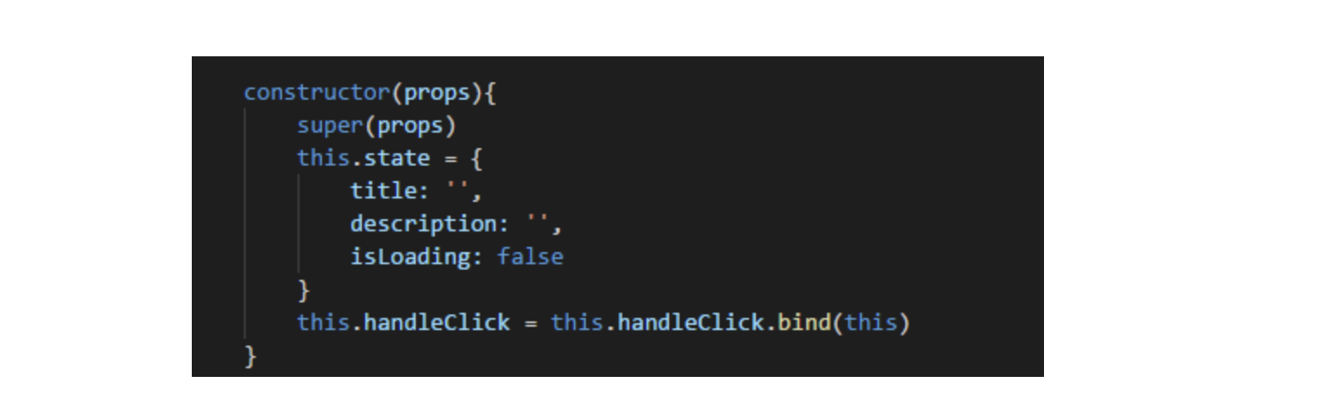
Constructor
constructor() จะเป็น method แรกที่ถูกทำงานก่อนการ render() โดยเรามักจะ initial state หรือ bind method ไว้ที่นี้เป็นส่วนใหญ่ ถ้าหากเราไม่ได้ทำทั้งสองอย่างนี้ก็ไม่จำเป็นต้องเขียน constructor() ก็ได้นะ
ตัวอย่างการใช้งาน constructor()

Slide 5
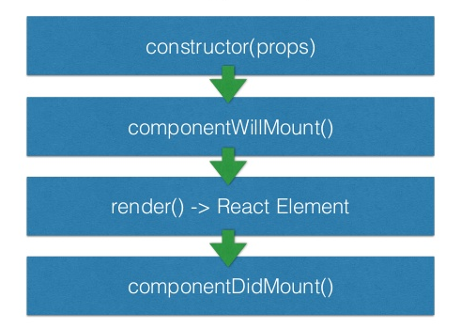
First time render

Slide 6
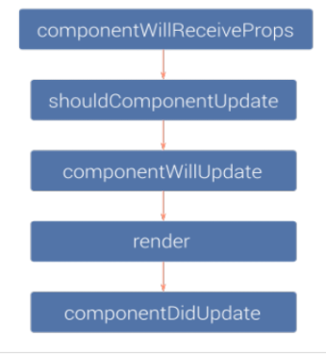
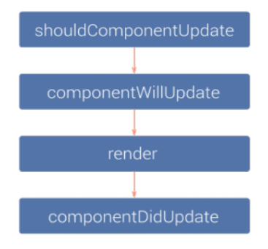
Re-render
props change
state change

Slide 7
เครื่องมือในการพัฒนาแอพพลิเคชั่นการติดตั้งและเรียนรู้การใช้เครื่องมือในการพัฒนา
การติดตั้ง NodeJS
การติดตั้ง React Native และ Watchman
การติดตั้ง Visual Studio และ React Native Extension Pack
การติดตั้ง XCode
การติดตั้ง Android Studio
การใช้งาน React Native CLI เบื้องต้นสำหรับ Windows และ MacOS
การทำ code format, code completion และ อื่นๆ
การวิเคราะห์ Error ตอน compile time
การใช้งาน Native Base เบื้องต้น

Slide 8
การติดตั้ง React Native ใน Mac OS
ติดตั้ง Xcode
ติดตั้ง Android Studio
ติดตั้ง Homebrew - Homebrew คือ ตัวจัดการโปรแกรม ลบ ติดตั้ง โดยใช้คำสั่งใน terminal - ให้เข้าเว็บ http://brew.sh/ แล้วให้ copy คำสั่งมารันใน terminal - หลังจากทำการ run คำสั่งที่ได้จากเว็บเสร็จแล้วให้ทำการ พิมพ์คำสั่ง brew update ใน terminal
ติดตั้ง NPM / NodeJS - NPM คือ ตัวช่วยดาวน์โหลดโปรแกรม package มาที่เครื่องเราโดยใช้แค่ชื่อ - เข้าไปที่เว็บ https://nodejs.org/en/ แล้วดาวน์โหลดไฟล์ current version - หลังจากทำการติดตั้งเสร็จให้ ทำการเปิด terminal และพิมพ์คำสั่ง npm -v
ติดตั้ว Watchman - Watchman เป็นเครื่องมือที่ใช้สำหรับจับตาดูการเปลี่ยนแปลงไฟล์ต่างๆ - เปิด terminal และพิมพ์คำสั่ง brew install watchman
ติดตั้ง React Native CLI - sudo npm install -g react-native-cli

Slide 9
การติดตั้ง React Native ใน Mac OS
การตั้งค่า AndroidSDK สำหรับ Android Studio - ในการพัฒนา Android Application บน Mac OS จำเป็นต้องทำการตั้งค่า Parth Android SDK ให้กับเครื่อง Mac OS ด้วย - ทำการเปิด terminal และ พิมพ์คำสั่ง sudo ~/.bash_profile และทำการใส่ รหัสผ่านของเครื่อง - Copy Parth ไปวางบน .bash_profil export ANDROID_HOME=$HOME/Library/Android/sdk
export ANDROID_SDK_ROOT=$HOME/Library/Android/sdk
export PATH=$PATH:$ANDROID_HOME/emulator
export PATH=$PATH:$ANDROID_HOME/tools
export PATH=$PATH:$ANDROID_HOME/tools/bin
export PATH=$PATH:$ANDROID_HOME/platform-tools - และทำการบันทึก พร้อม run คำสั่ง source ~/.bash_profile

Slide 10
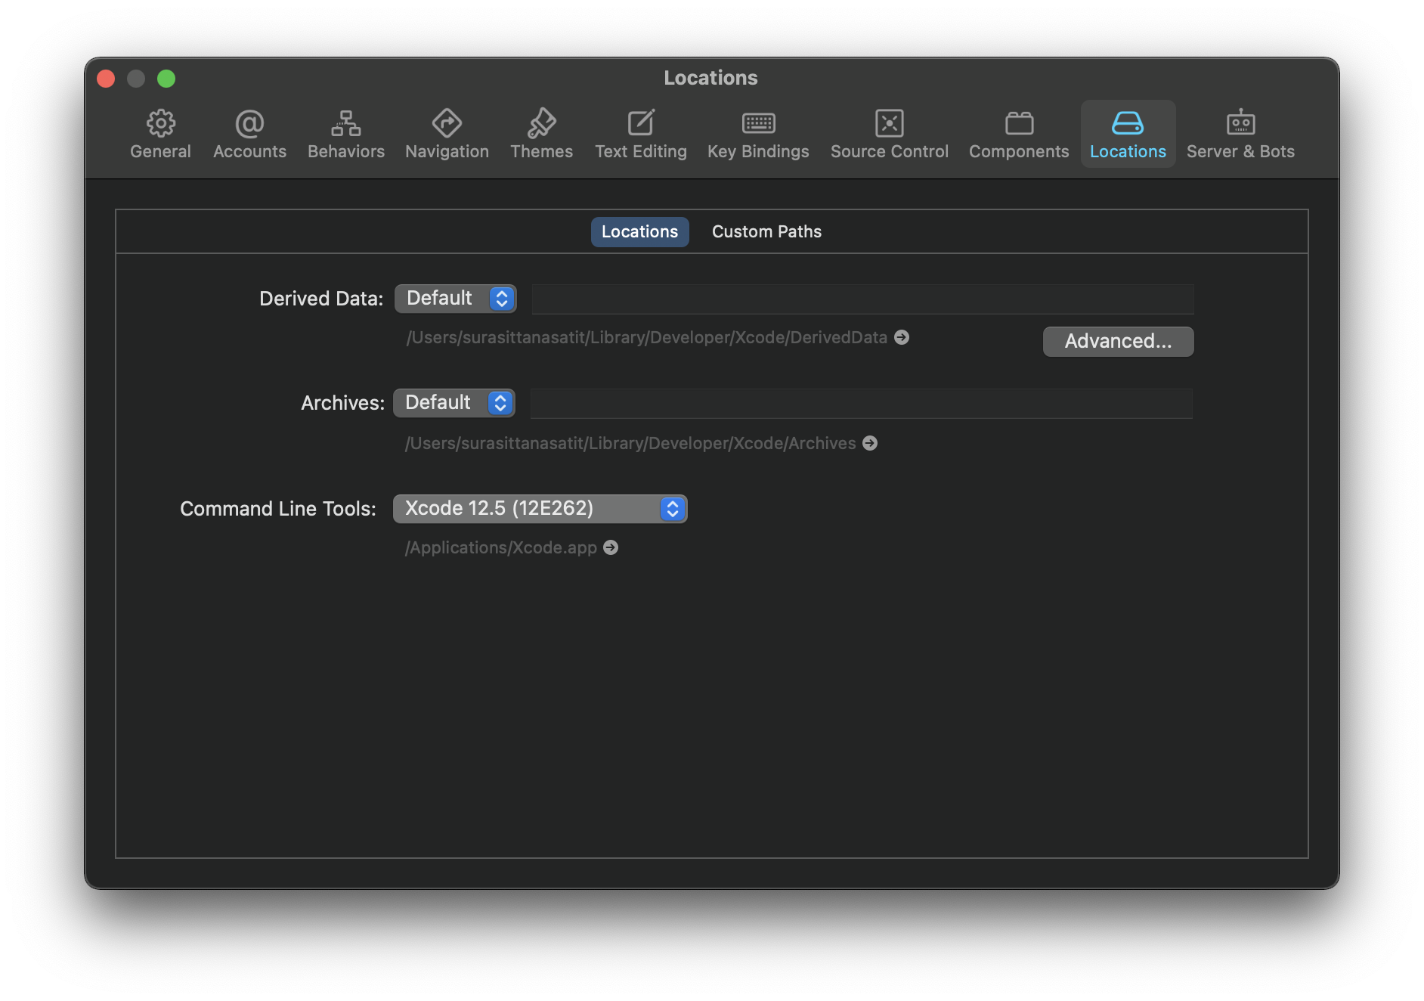
การติดตั้ง React Native ใน Mac OS
การตั้งค่า XCode - ทำการเปิด XCode และทำการข้าไปที่ Preferences และไปที่ Tab Locations - ทำการคลิ๊กที่ Command Line Tools และเลือกเป็น XCode Version ล่าสุด

Slide 11
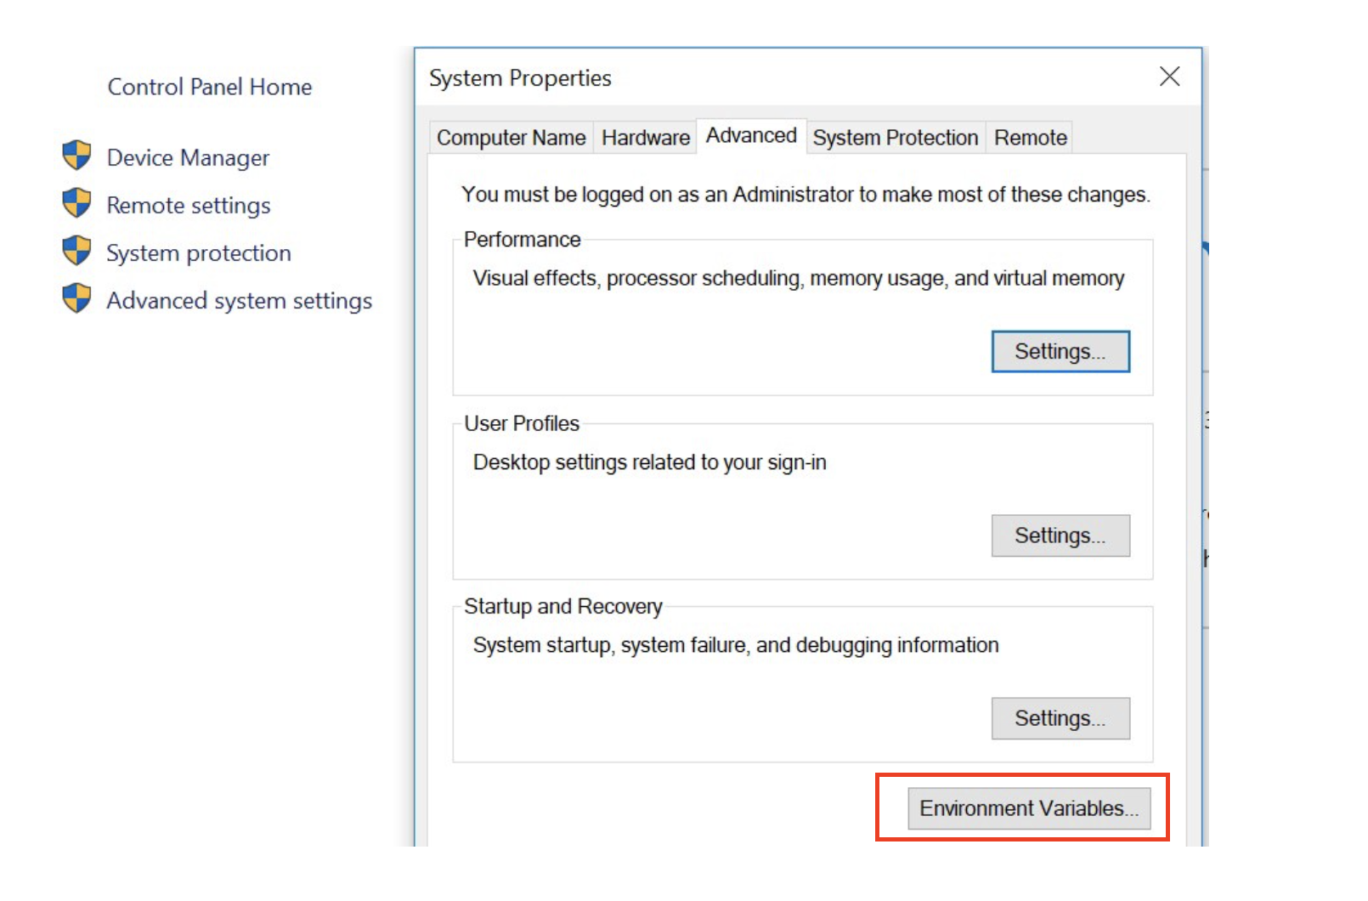
การติดตั้ง React Native ใน Windows
ติดตั้ง NodeJS - เข้าไปที่เว็บ https://nodejs.org/en/ แล้วดาวน์โหลดไฟล์ current version - หลังจากทำการติดตั้งเสร็จให้ ทำการเปิด terminal และพิมพ์คำสั่ง node -v
ติดตั้ง Java JDK current version - หลังจากที่ติดตั้ง Java Jdk มาแล้ว มา set path java jdk ให้ไปที่ This PC ให้คลิกขวาแล้วเลือก properties - ต่อมาให้เข้า Advanced system settings แล้วให้เลือกที่ Advanced แล้วไปที่ Environment Variables

Slide 12
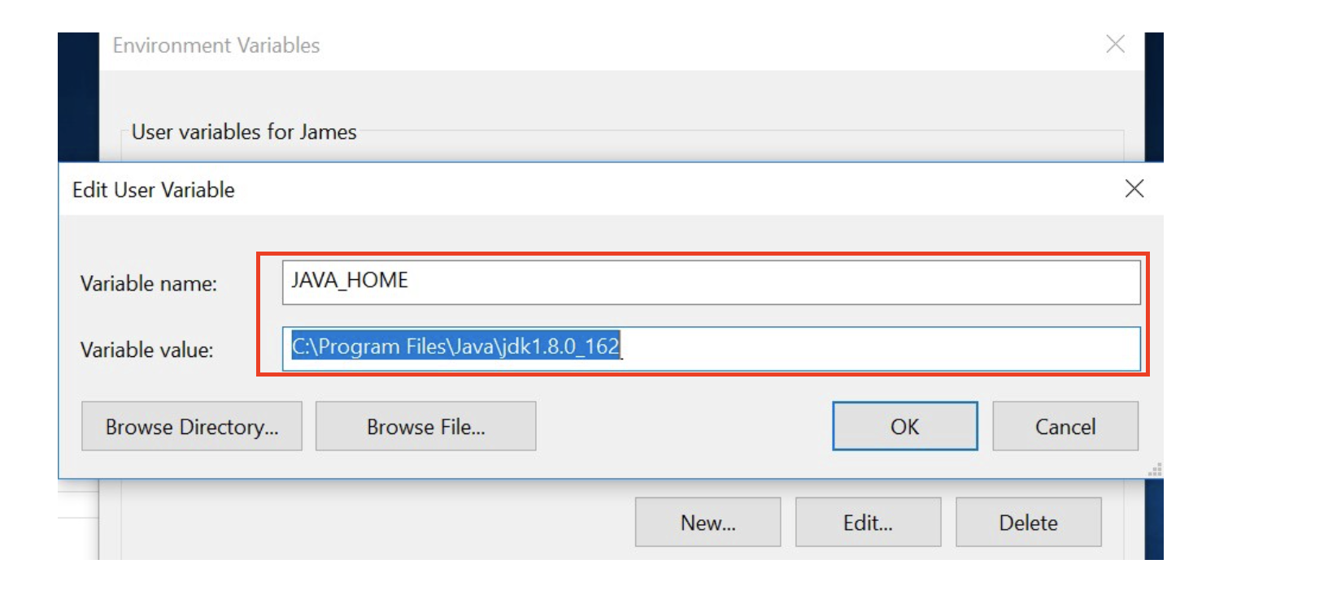
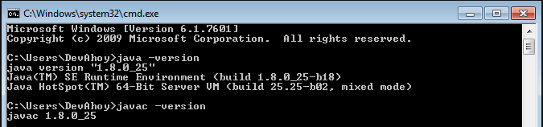
การติดตั้ง React Native ใน Windows
การตั้งค่า JAVA HOME - ให้ไปที่ User variables for Your_ComputerName เลือกที่ New ตรง Variable name ให้ชื่อ JAVA_HOME ส่วน Variable value ให้ใส่ Path ที่เราติดตั้งไป จะอยู่ที่ C:\Program Files\Java\jdk1.8.0_162 กด OK แล้วกดปิดโปรแกรม ***เมื่อตั้งค่าเรียบร้อย ให้ทำการทดสอบ โดยการเปิด Command Prompt แล้วพิมพ์ - java -version - javac -version

Slide 13
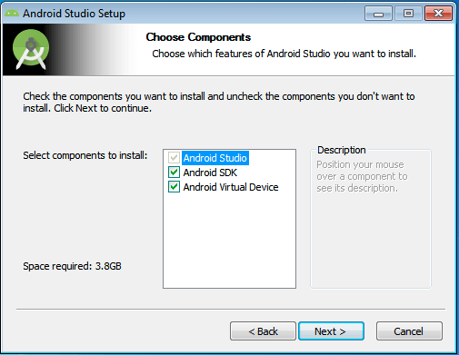
การติดตั้ง React Native ใน Windows
ติดตั้ง Android Studio และทำการ Download AndroidSDK
Download และติดตั้ง Android Studio จาก https://developer.android.com/studio - หลังจาก Donwload มาแล้ว ก็ทำการติดตั้งเลย ระหว่างการติดตั้ง จะมีถามด้วย ว่าให้ ติดตั้งตัว IDE ไว้ที่ไหน และตัว Android SDK ไว้ที่่ไหน ตรงส่วนนี้ก็ใช้ Default ไปก็ได้ หรือจะเลือก Path ที่ต้องการก็ได้ แต่ต้องแน่ใจว่ามี Permission ในการ access read/write ไม่งั้นจะมี Error เวลาเปิด Android Studio

Slide 14
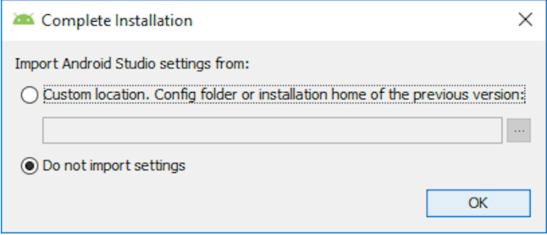
การติดตั้ง React Native ใน Windows
เมื่อทำการติดตั้ง Android Studio เสร็จแล้ว ต่อมาก็เปิดโปรแกรมเลย โปรแกรมจะถามว่าจะให้ Import ไฟล์คอนฟิคต่างๆ ของเวอร์ชันเก่าไว้มั้ย ถ้าเพิ่งติดตั้ง ก็ไม่ต้อง ให้ คลิก OK

Slide 15
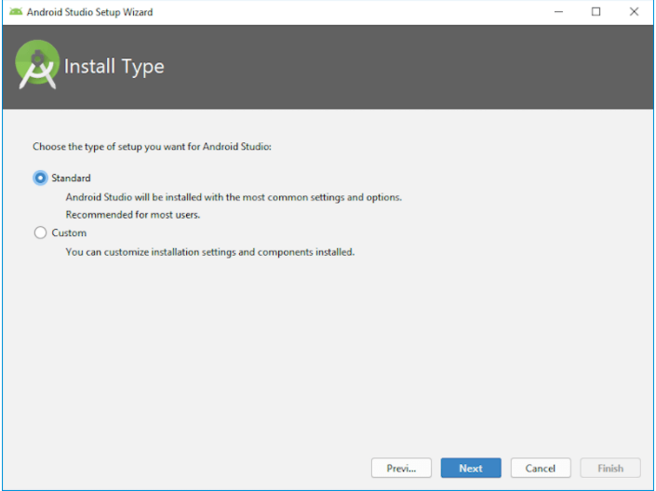
การติดตั้ง React Native ใน Windows
ทำการเลือก เป็น Standart และทำการ คลิก Next

Slide 16
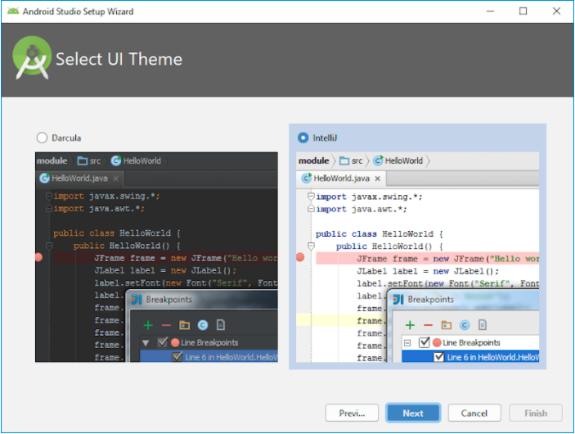
การติดตั้ง React Native ใน Windows
ทำการเลือก เป็น Theme และทำการ คลิก Next

Slide 17
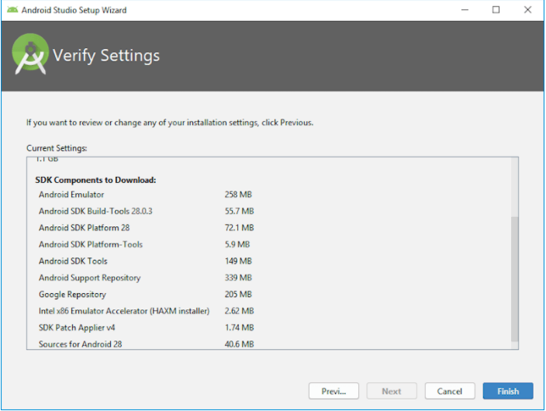
การติดตั้ง React Native ใน Windows
หลังจากทำตามขั้นตอน มาจนถึงขั้นนี้ โปรแกรม Android Studio จะทำการ แจ้งเตือนในส่วนของการ Download Android SDK หลังจาก ทำการ คลิก Finish หลังจากทำการ Download เสร็จให้ คลิก Finish อีกครั้ง

Slide 18
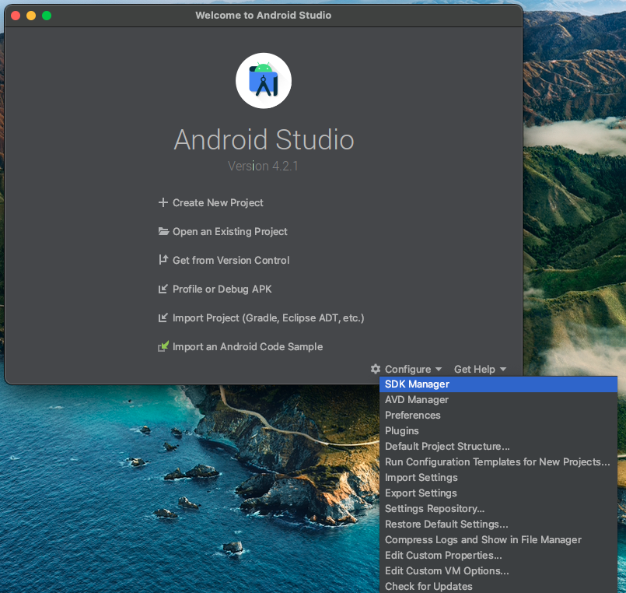
การติดตั้ง React Native ใน Windows
การ Download SDK Tools เพิ่มเติม สำหรับการพัฒนา Android Application - ทำการเปิดโปรแกรม Android Studio และ คลิกที่ SDK Manager

Slide 19
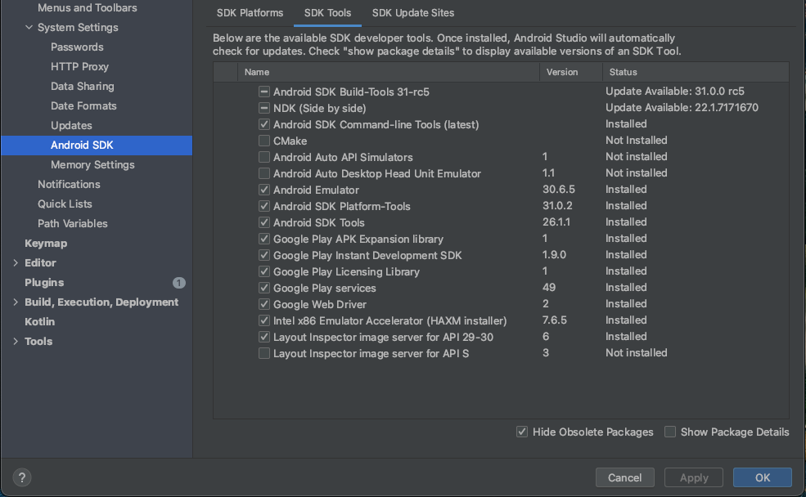
การติดตั้ง React Native ใน Windows
หลังจากทำการ คลิกที่ SDL Manager แล้วให้ ทำการ คลิกที่ Tab SDK Tools และทำการ Check ตามภาพ ทำการ กด OK เพื่อทำการ Download

Slide 20
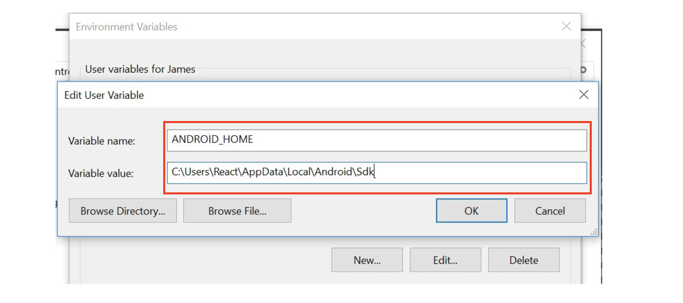
การติดตั้ง React Native ใน Windows
การตั้งค่า Android SDK - ไป This PC ให้คลิกขวาแล้วเลือก Properties ให้เข้า Advanced system settings แล้วให้เลือกที่ Advanced แล้วไปที่ Environment Variables - ให้ไปที่ User variables for Your_ComputerName เลือกที่ New ตรง Variable name ให้ชื่อ ANDROID_HOME ส่วน Variable value ให้ใส่ Path ที่เราติดตั้งไป C:\Users\React\AppData\Local\Android\Sdk แล้วกด OK แล้วกด ***ถ้าไม่ทราบว่า Andriod SDK ติดตั้งไว้ ที่ไหนให้เราเปิดโปรแกรม Android Studio ขึ้นมาให้ไปที่ Configure เลือก SDK Manager เมื่อทำการเปิดขึ้นมาแล้ว Path File จะแสดงอยู่ที่ Android SDK Location

Slide 21
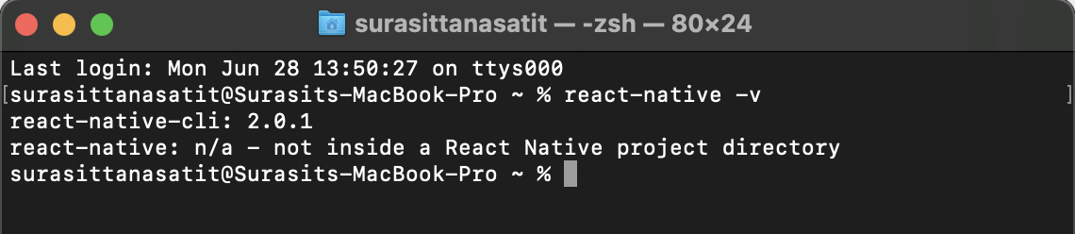
การติดตั้ง React Native ใน Windows
อีกจุดหนึ่งสำคัญที่ทำให้ไม่สามารถ Run App ได้นั้น คือของ Region ครับ ให้ไปที่ Control Panel -> Clock, Language and Region -> Region ให้เลือกภาษาเป็น Enlish ( United States) (อาจจะใช้ไม่ได้ทุกเครื่องแต่ถ้า Run App ไม่ได้ก็กลับมาลองได้ครับ ผมรับรองมัน Work แน่นอน )
ติดตั้ง React Native CLI - เปิด Command-line(cmd) และทำการ พิมพ์ คำสั่ง npm install -g react-native-cli - เมื่อคำสั่ง ทำการ Install เสร็จแล้ว ให้ทำการ ตรวจสอบ โดย พิมพ์ react-native -v

Slide 22
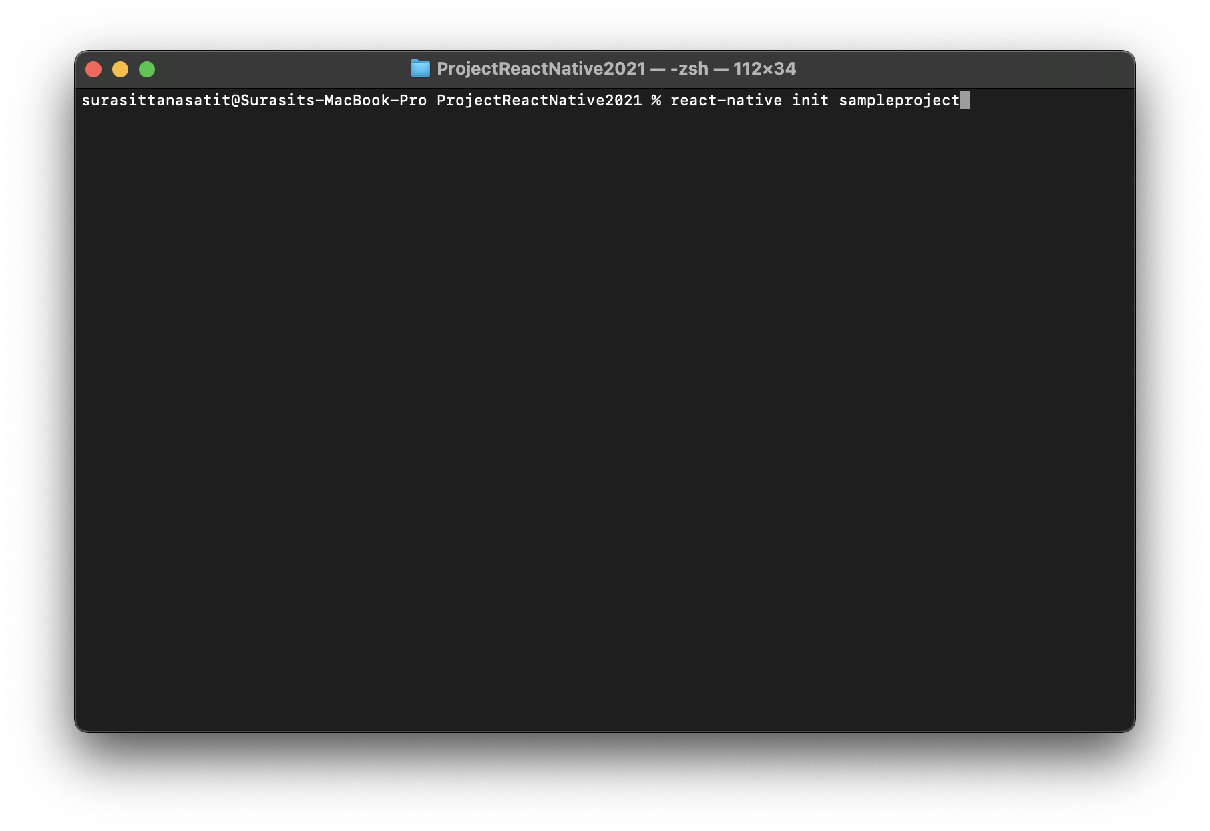
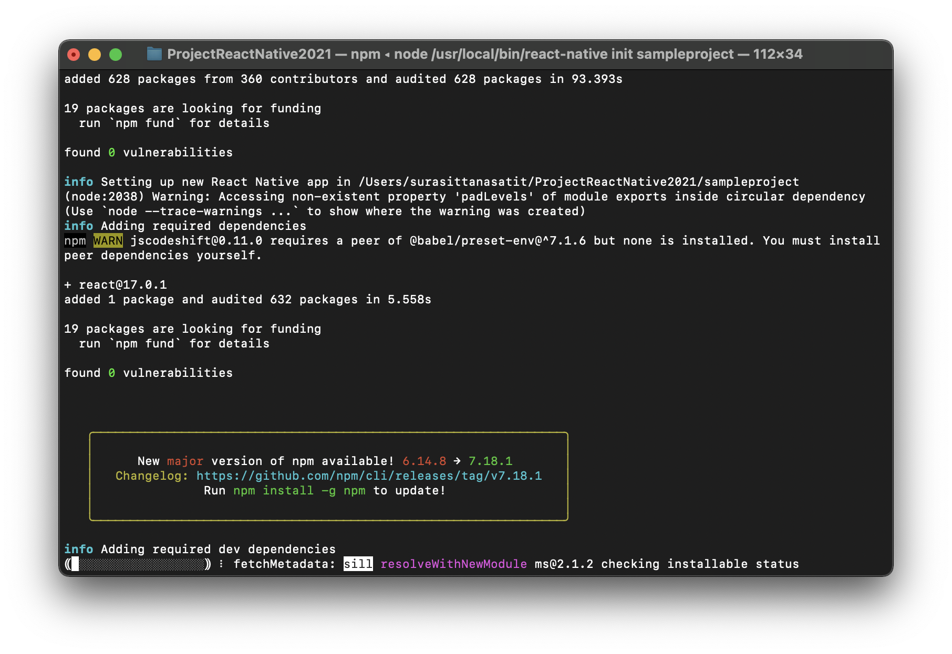
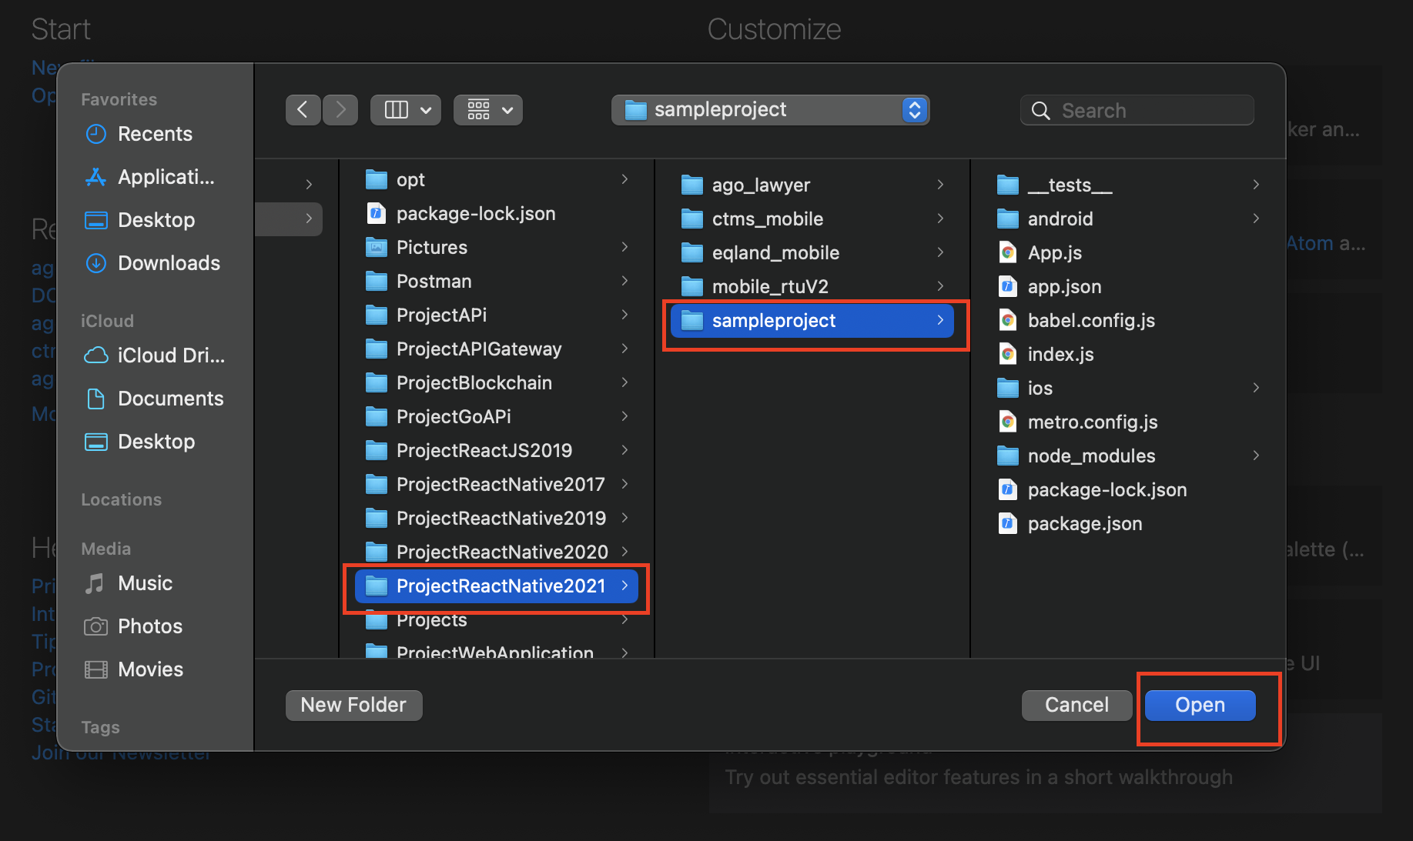
สร้าง Application ด้วย React Native
ทำการเปิด terminal(MacOS) หรือ cmd(Windows) ทำการไปยัง Parth Folder ที่จะทำการวาง Project - พิมพ์คำสั่ง react-native init <projectname> กด Enter
หลังจากทำการสร้าง Project เสร็จแล้ว ให้ทำการ
เปิด VSCode และทำการคลิ๊กที่ Open Folder และไปยัง Folder Project จากนั้น คลิ๊กที่ Project ที่ทำการสร้าง และกด open

Slide 23
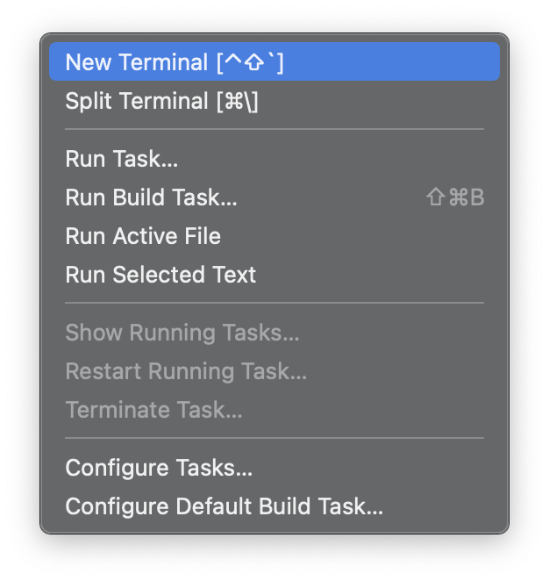
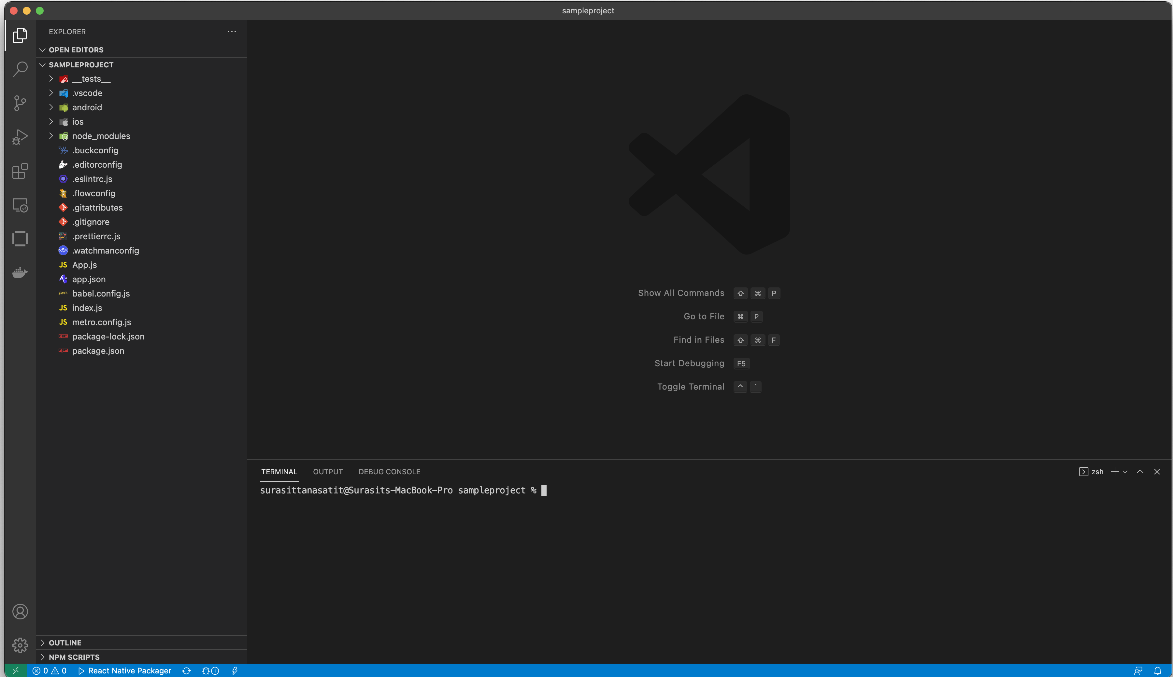
สร้าง Application ด้วย React Native
เปิด Project ด้วย VSCode และไปที่ Tab Terminal และคลิ๊กที่ New Terminal

Slide 24
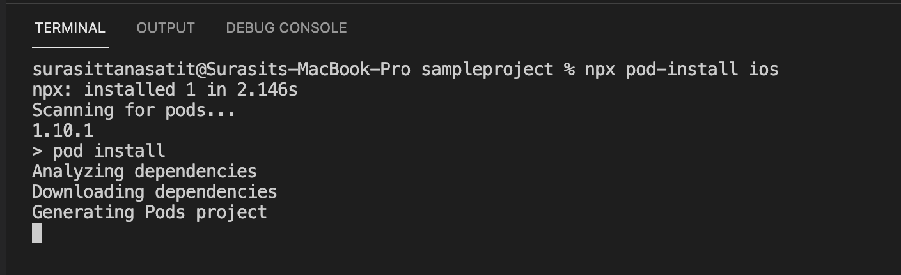
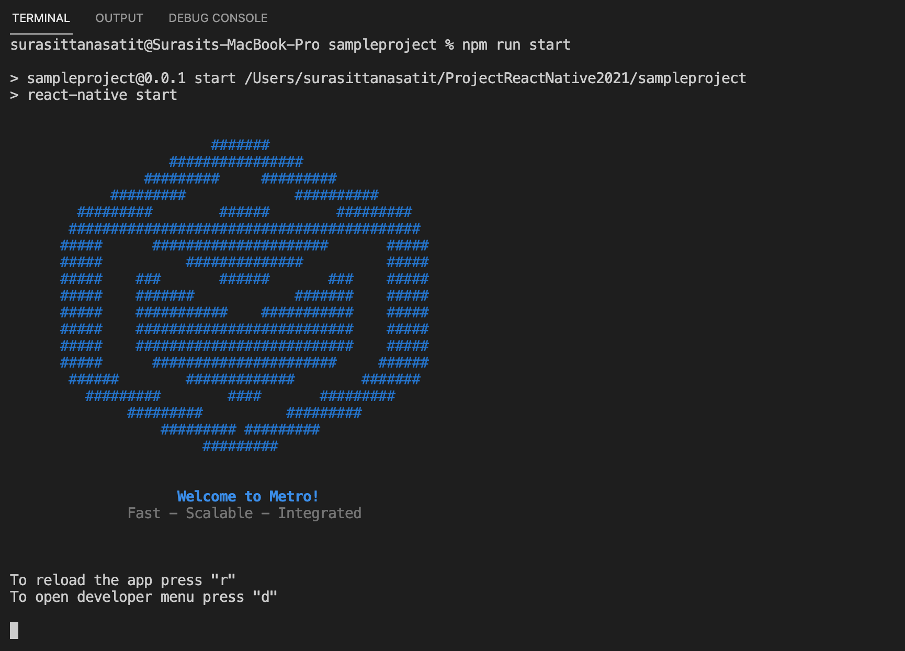
Run Project บน Xcode
เปิด XCode คลิ๊กที่ Open a project or file ทำการเปิด Folder project และ คลิ๊กที่ Folder iOS และ กด Open - หมายเหตุ ก่อนที่จะทำการ run project บน Xcode ให้ทำ run คำสั่ง npx pod-install ios ใน terminal ของ VSCode หลังจาก Run npx pod-install ios คำสั่งเสร็จแล้ว ให้ทำการ พิมพ์ คำสั่ง npm run start ใน terminal และทำการเปิด Xcode เพื่อทำการ compile code พร้อมเปิด emulator

Slide 25
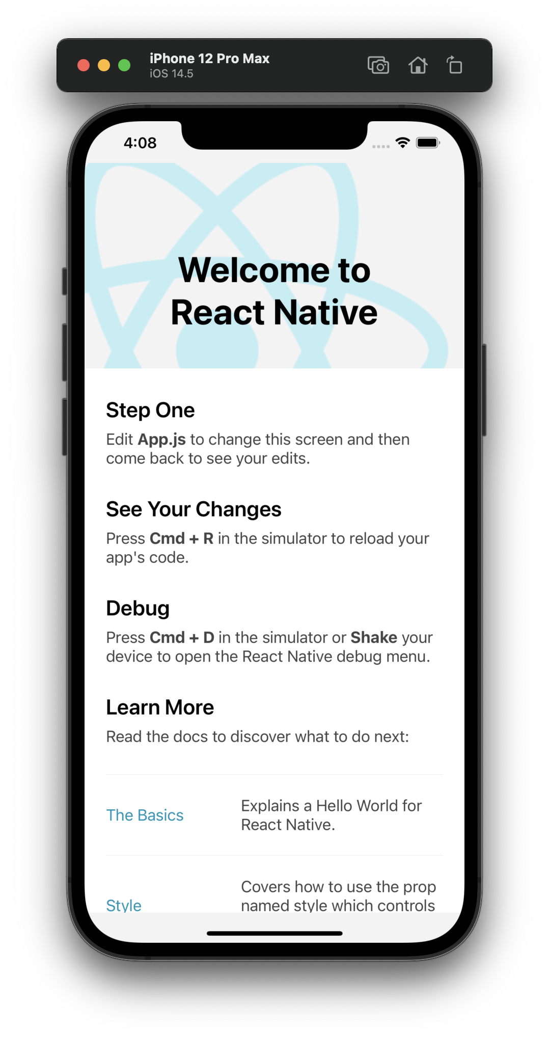
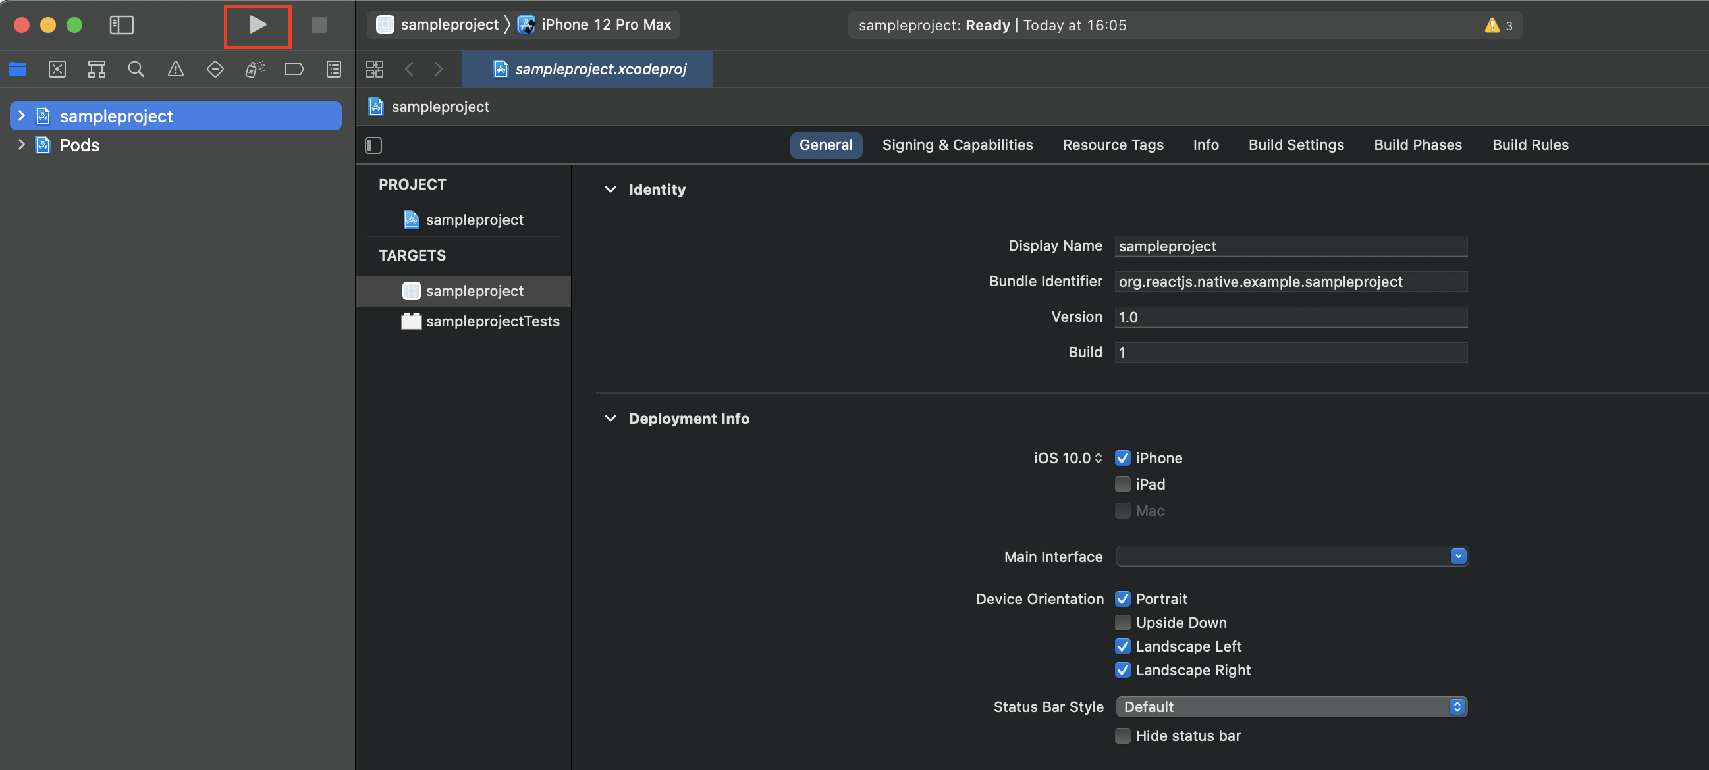
Run Project บน Xcode
เปิด XCode เพื่อทำการ Run

Slide 26
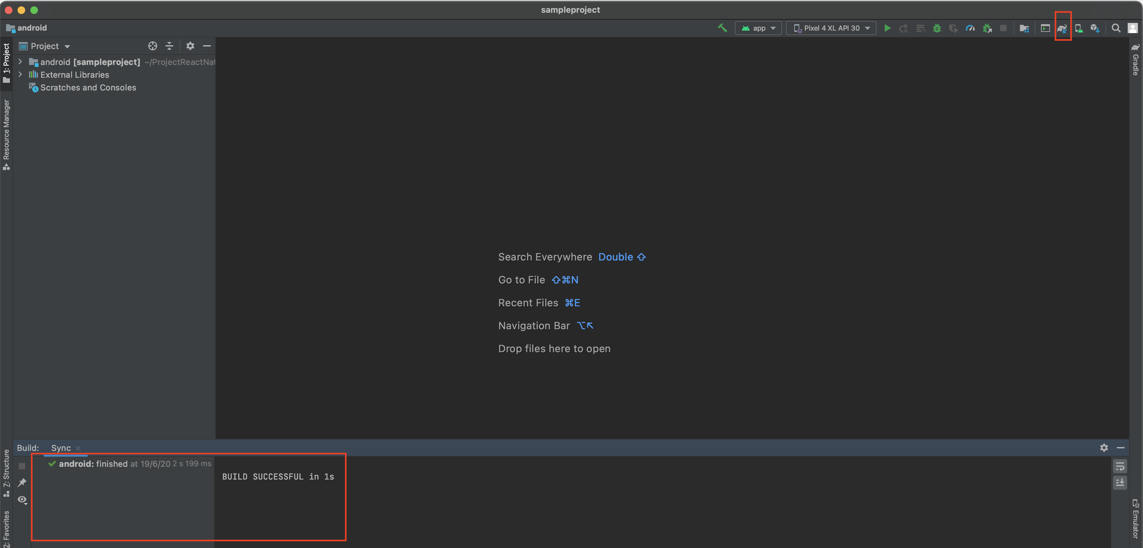
Run Project บน Android Studio
เปิด Android Studio คลิ๊กที่ Open an Existing Project ทำการเปิด Folder project และ คลิ๊กที่ Folder Android และ กด Open หลังจากทำการเปิด Project ขึ้นมาแล้ว ให้ทำการ กดที่ ปุ่ม Sync ภานใน Android Studio - หมายเหตุ ก่อนที่จะทำการ run project ให้ทำการ พิมพ์ คำสั่ง npm run start ใน terminal

Slide 27
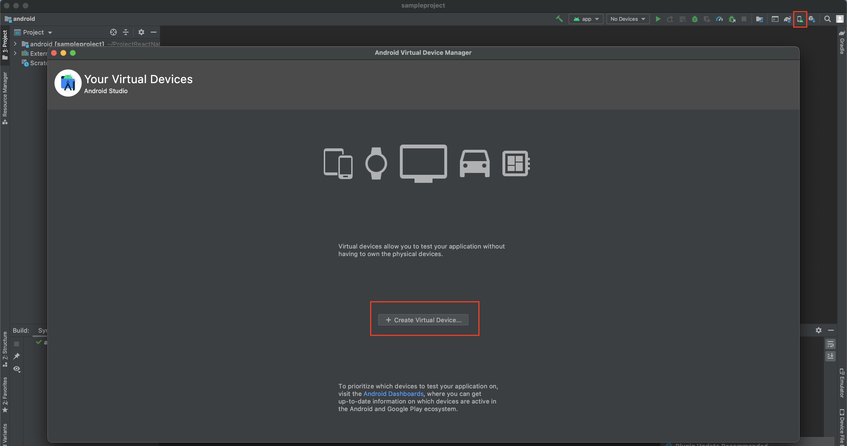
Run Project บน Android Studio
ทำการเปิด Emulator Android (Virtual device) โดยไปที่ มุมขวาบนดังภาพ

Slide 28
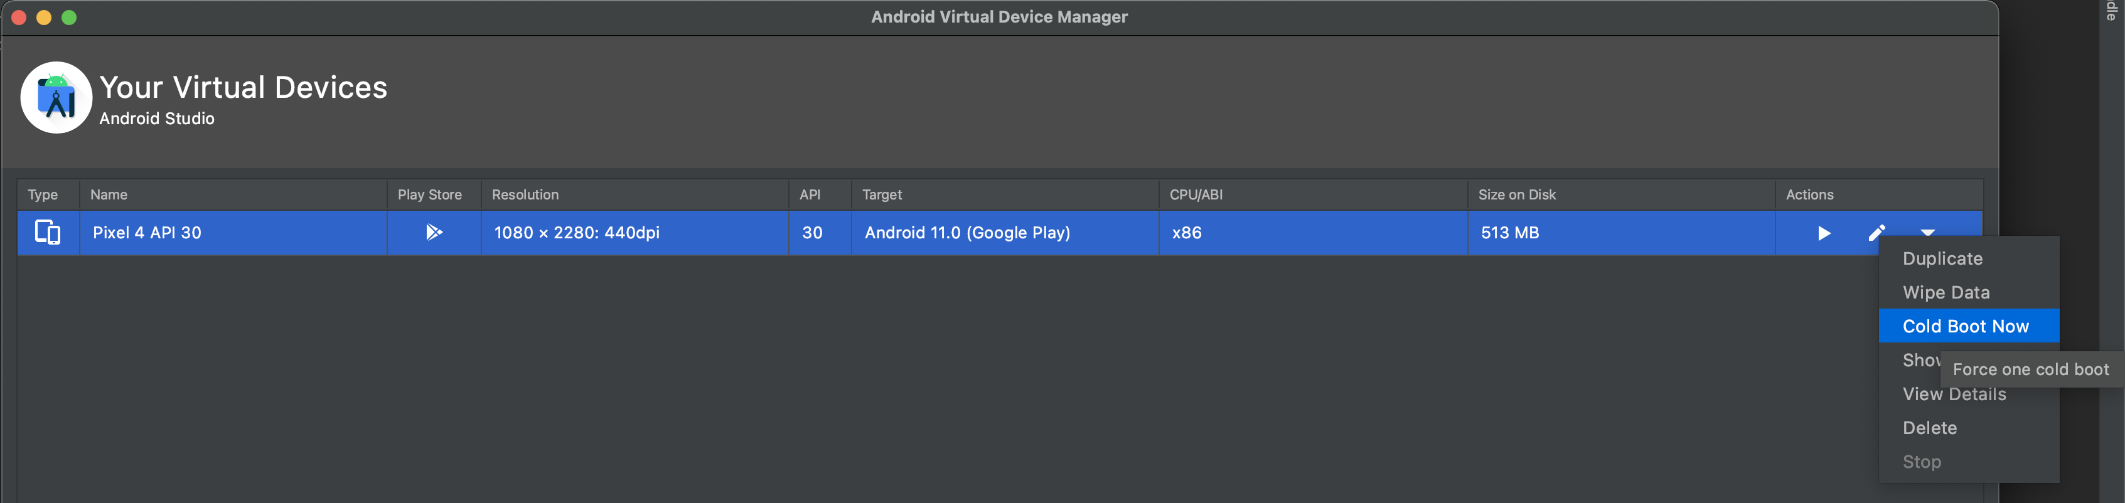
Run Project บน Android Studio
หลังจากทำการสร้าง Emulator Android (Virtual device) แล้วให้ทำการ Run Emulator ตามภาพ

Slide 29
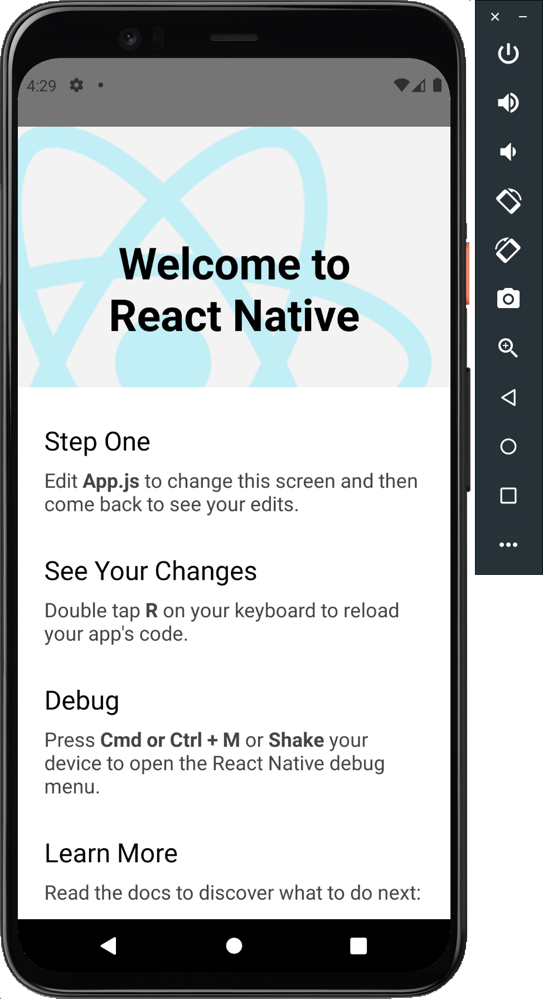
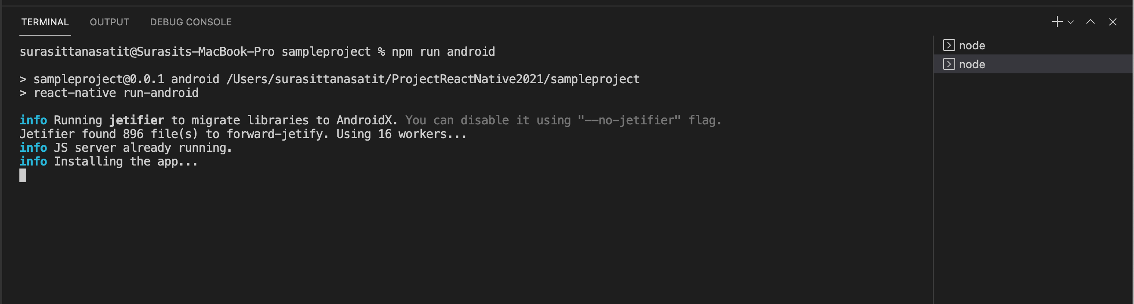
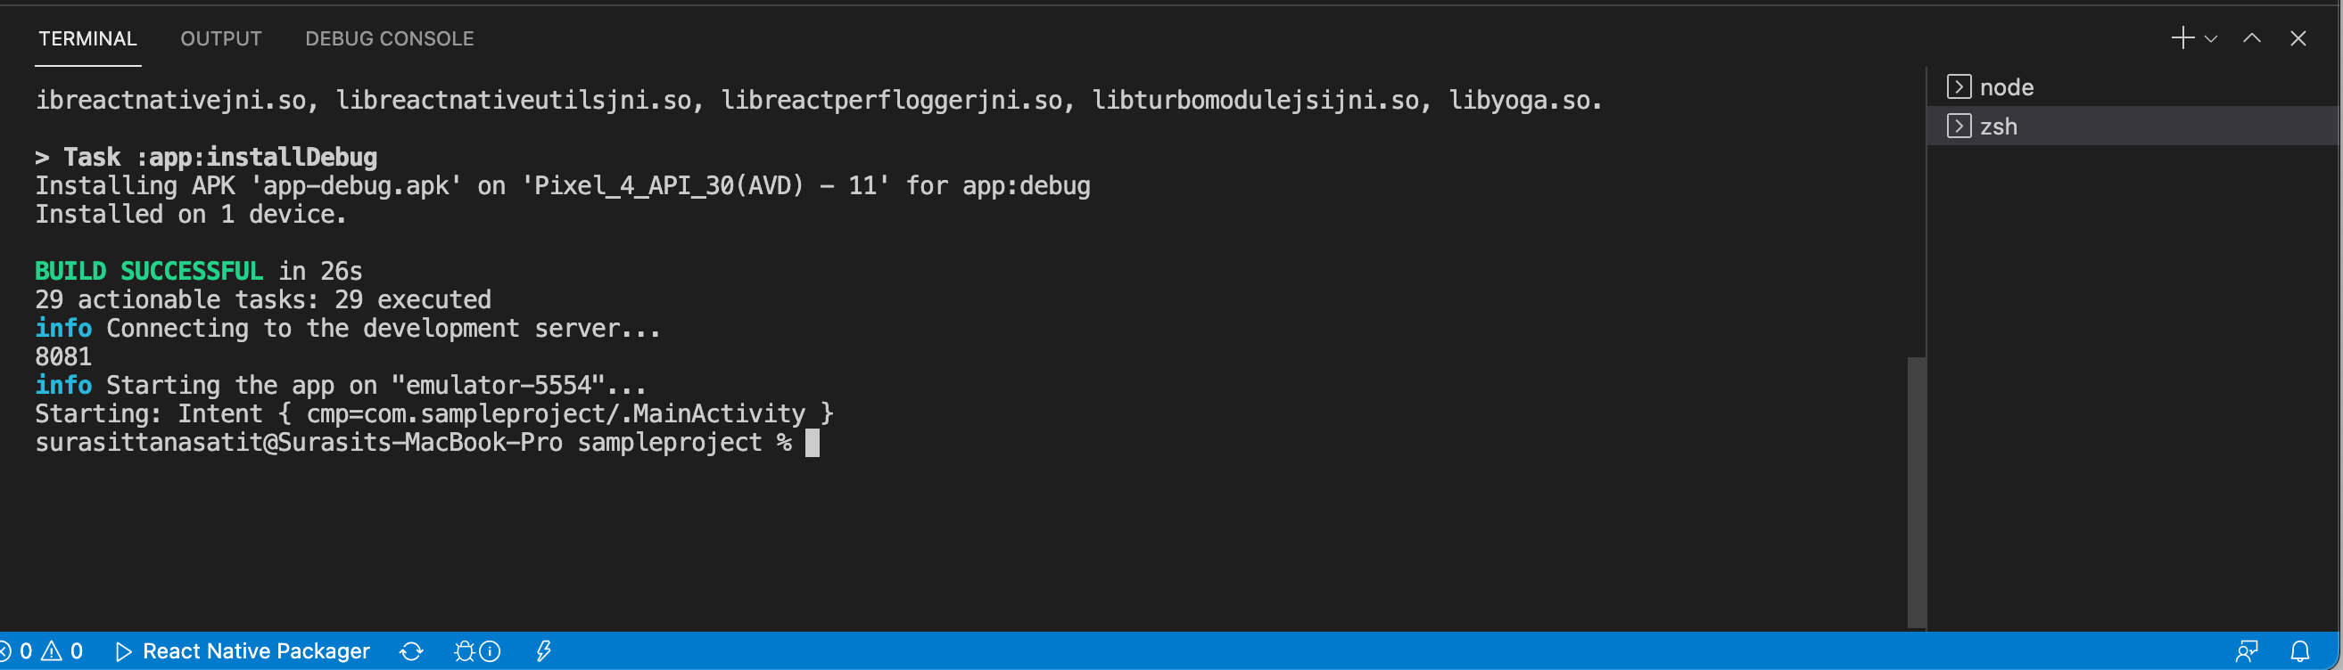
Run Project บน Android Studio
ทำการเปิด New Terminal ภายใน VSCode และทำการ พิมพ์คำสั่ง npm run android

Slide 30
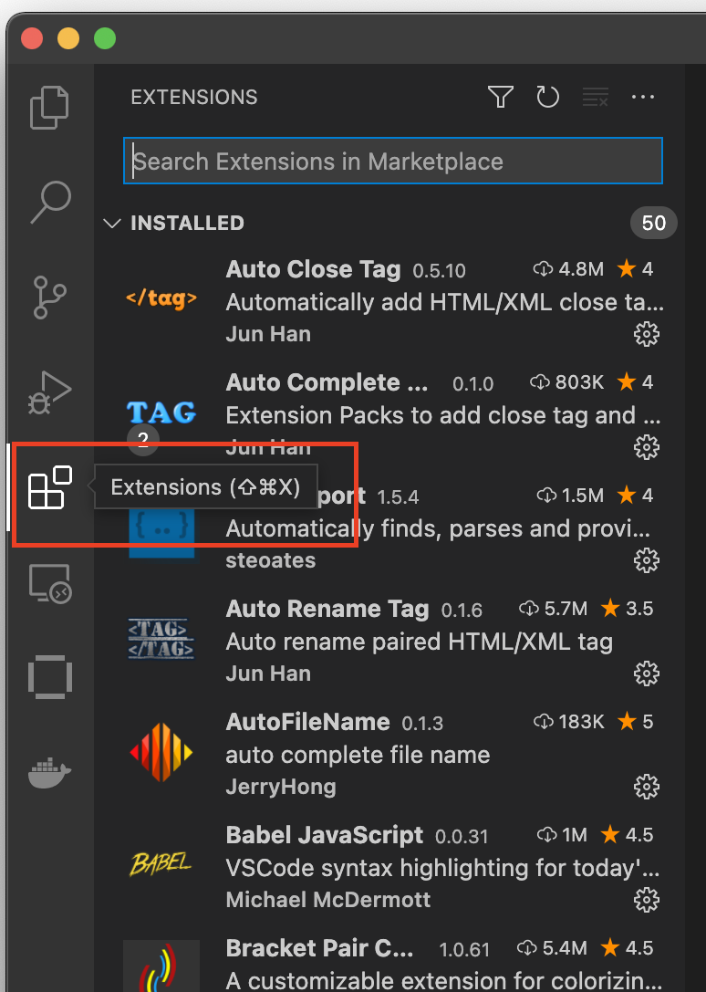
การติดตั้ง Visual Studio และ React Native Extension Pack
ทำการเปิด VSCode และไปที่ แทย ตามภาพ
Extension ที่ต้องทำการติดตั้ง มีดังนี้ - React Native Tools - React-Native/React/Redux snippets for es6/es7 - Auto Close Tag - Auto Complete Tag - Auto Rename Tag - Color Highlight - vscode-icons

Slide 31
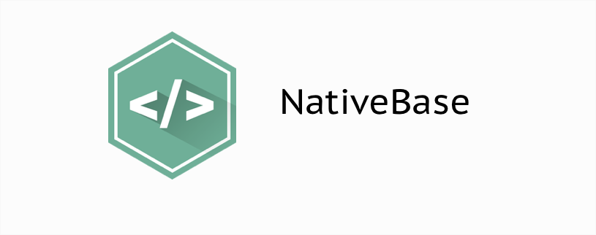
Native Base ?
NativeBase ซึ่งเป็น Framework ที่ช่วยสร้าง Components ต่างๆ มากมายสำหรับพัฒนา App โดยสามารถใช้ React Native เป็นฐานหลักสำหรับพัฒนา App
คำสั่งสำหรับการติดตั้ง Native Base
npm install native-base –save
react-native link

Slide 32

React navigation ?
React navigation คือ package ที่จะเข้ามาช่วย navigate ไปยังหน้าต่าง ๆ ภายในแอพ เช่น เมื่อเปิดแอพขึ้นมาแล้วให้แสดงหน้าอะไร หรือเมื่อ user กดปุ่มแล้วให้ไปหน้าไหน โดยการทำงานจะอยู่ในรูปแบบของ Stack โดยบทความนี้เราจะมา ทดลองใช้ StackNavigator
การติดตั้ง React navigation
https://reactnavigation.org/docs/getting-started

Slide 33
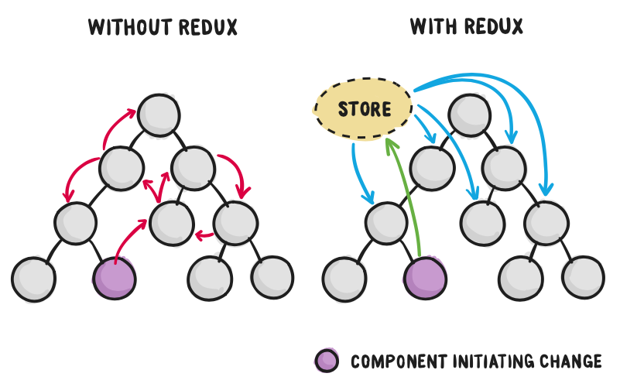
React-Redux & Redux ?
Redux เป็นไลบรารี่ที่เข้ามาช่วยจัดการกับ State โดยการรวม State ทั้งหมดมาไว้ที่เดียวกัน เพื่อให้แต่ละ Component สามารถเรียกใช้งาน State ได้อย่างอิสระ และเมื่อไหร่ที่ข้อมูลใน state มีการเปลี่ยนแปลงใน store Component ไหนที่มีการ subscribe state อยู่ก็จะทำการ render เพื่ออัพเดทค่าให้โดยอัตโนมัติ
การติดตั้ง React-Redux & Redux
npm i react-redux redux
https://react-redux.js.org/tutorials/quick-start

Slide 34
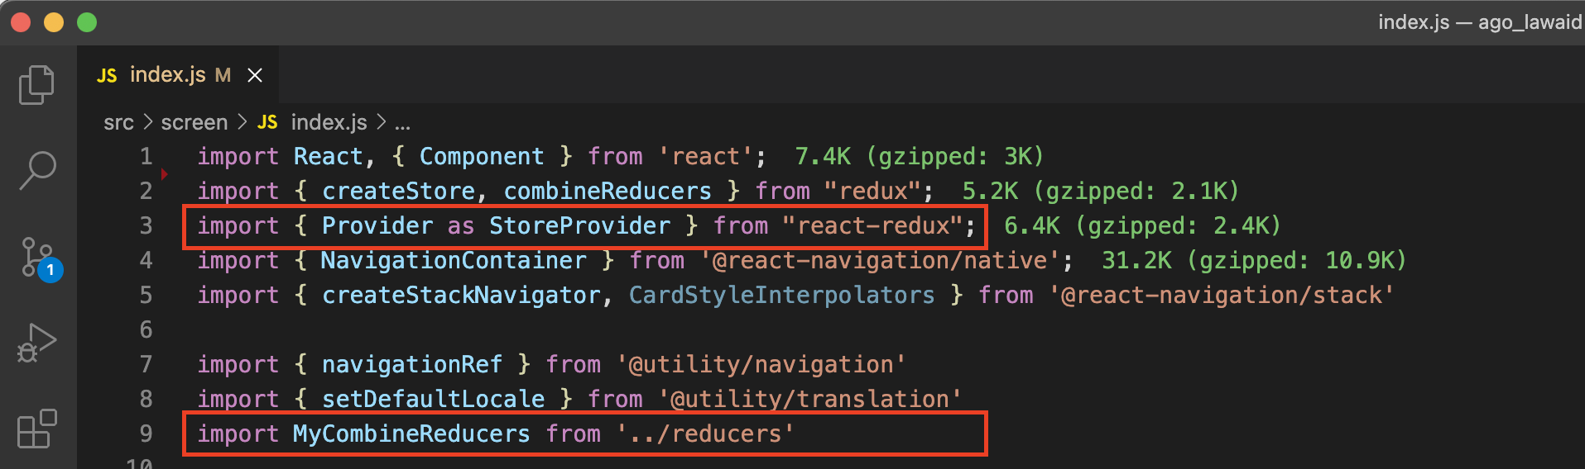
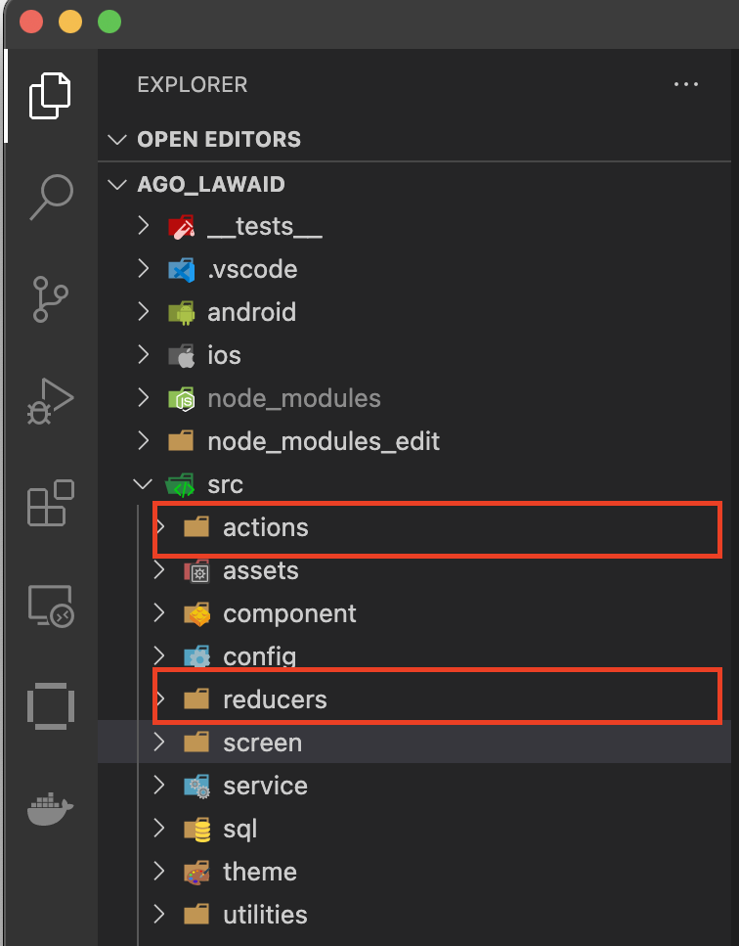
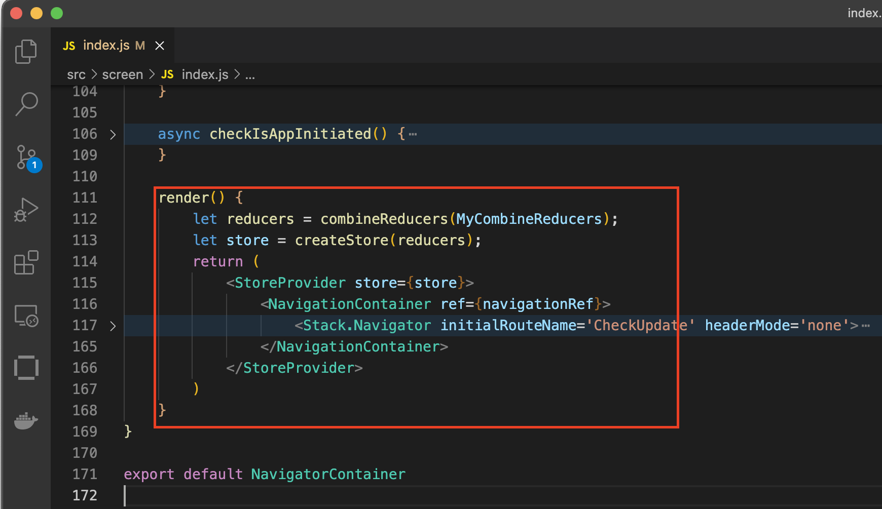
React-Redux & Redux
โครงสร้างของ redux ประกอบไปด้วย 3 ส่วน คือ Action ,Reduces และ Store โดยวิธีการ import Redux เข้ามาตามภาพด้านบน - Action คือ เป็นตัวบอกว่าข้อมูลนั้นคืออะไร จะทำอะไรกับมัน ซึ่งมอง Action เป็น JavaScript Object ธรรมดาเลย เพียงแต่มีข้อจำกัดนึงคือ ต้องมี key ชื่อว่า Type - Reducers เปรียบเสมือนคล้ายๆ Controller คือจะเป็นตัวที่รับ Action มาเพื่อดูว่า Action นี้ต้องการจะทำอะไร จากนั้นก็ส่ง Action ไปหา Store นั่นเอง - Store เป็น Object ที่เอาไว้เก็บ State ของ Application และ 1 แอพมีเพียงแค่ 1 Store เท่านั้น

Slide 35
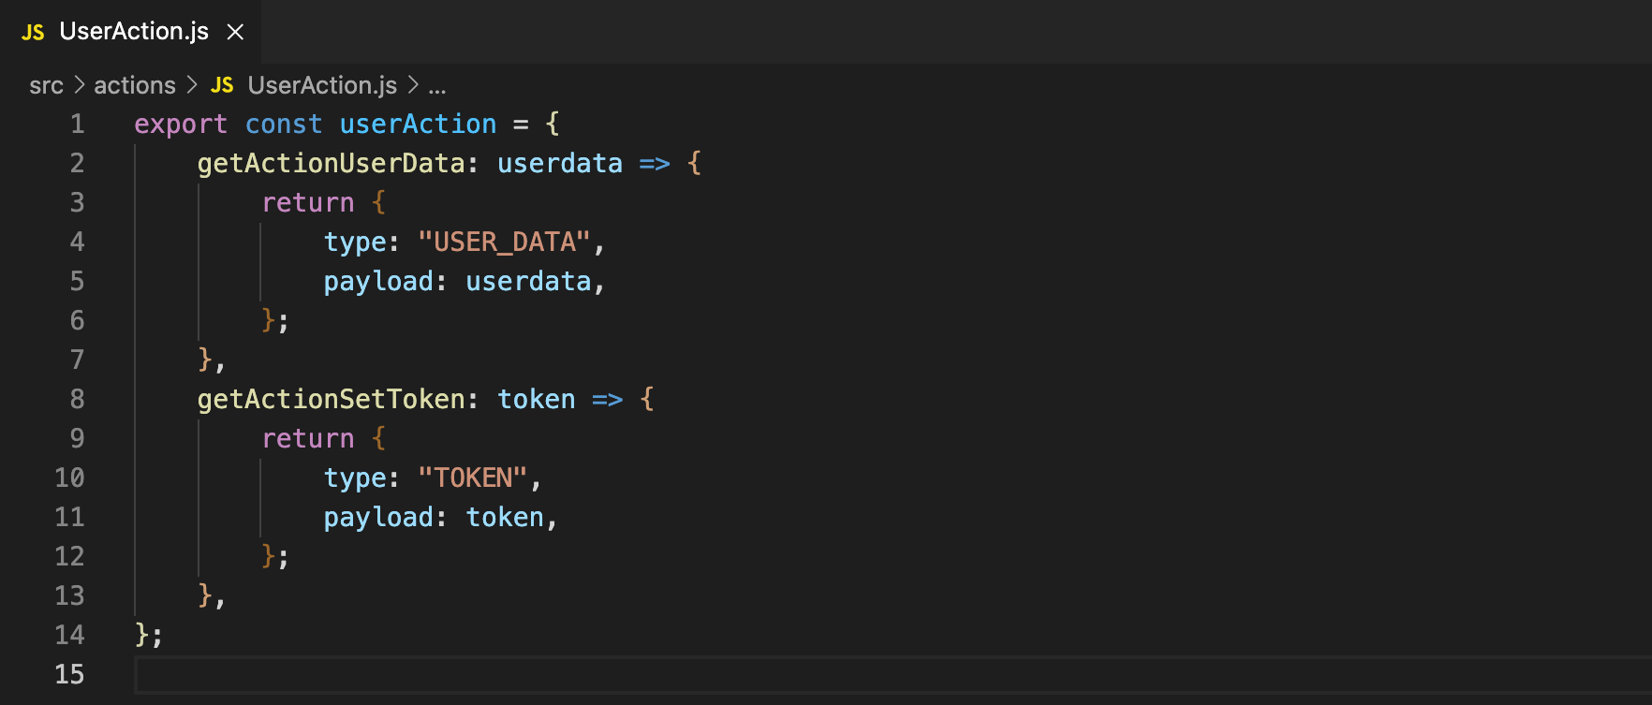
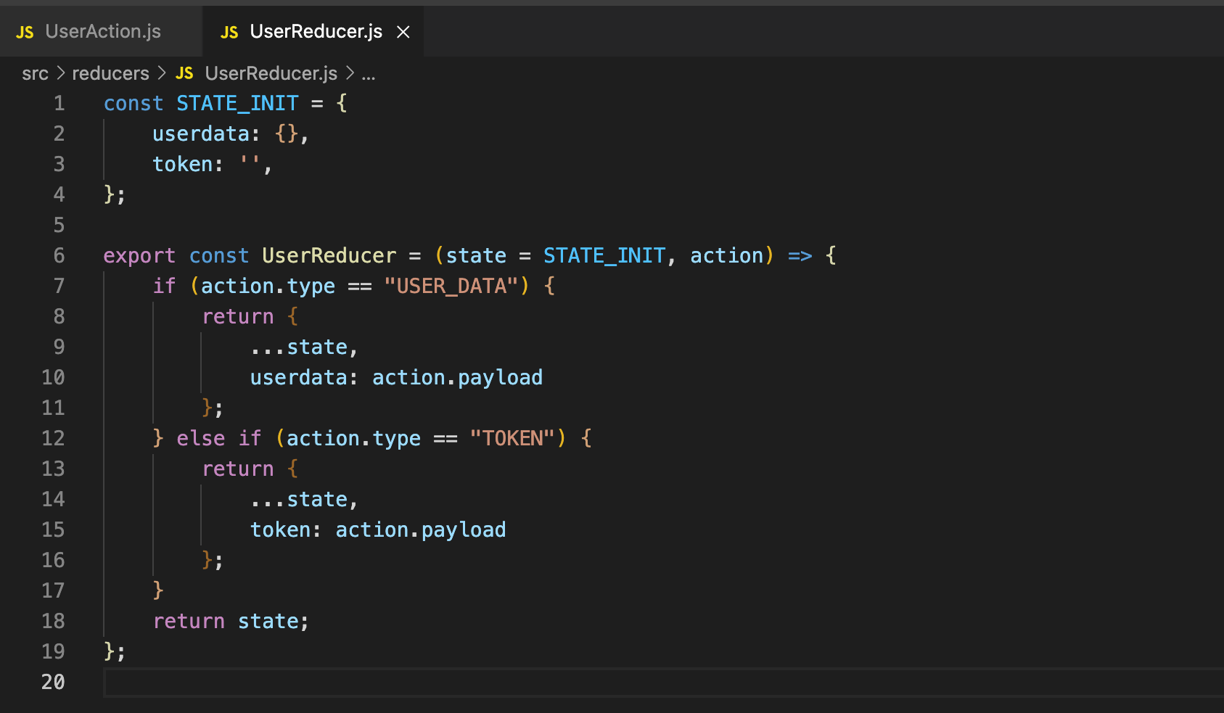
React-Redux & Redux
ตัวอย่าง Action
ตัวอย่าง Reducers

Slide 36
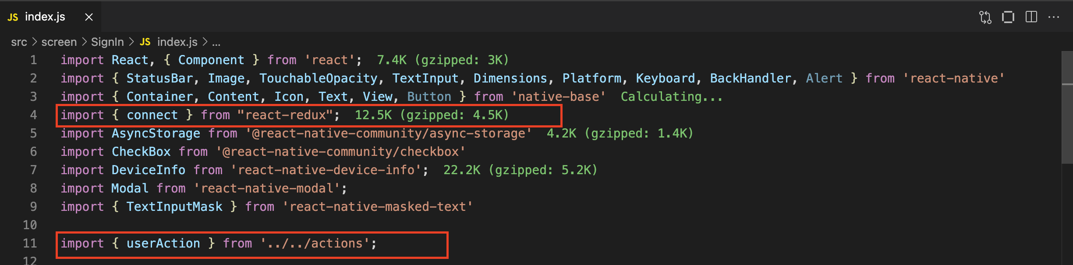
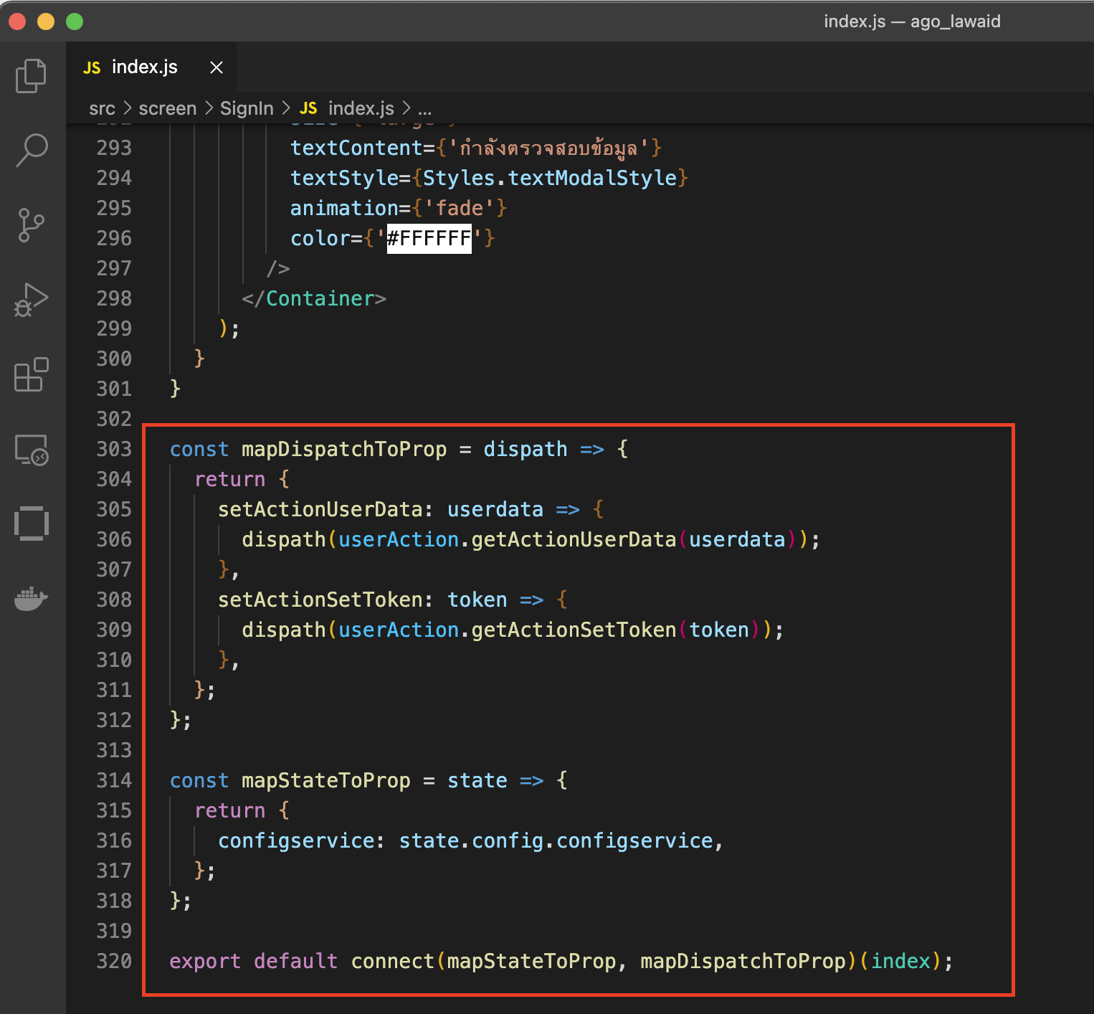
React-Redux & Redux
การเรียกใช้งาน Redux

Slide 37

Firebase คือ Project ที่ถูกออกแบบมาให้เป็น API และ Cloud Storage สำหรับพัฒนา Realtime Application รองรับหลาย Platform ทั้ง IOS App, Android App, Web App
Firebase Cloud Messaging (FCM) ระบบส่งข้อความแจ้งเตือน ใช้งานฟรีไม่จำกัดปริมาณข้อความ
การติดตั้ง React Firebase
https://rnfirebase.io/
สร้าง Project สำหรับ Application ที่
https://firebase.google.com/

Slide 38
การสร้าง Build APK (Android)
keytool -genkey -v -keystore my-release-key.keystore -alias my-key-alias -keyalg RSA -keysize 2048 -validity 10000
เปิดไฟล์ build.gradle และทำการเพิ่มโค้ดด้านล่างนี้เข้าไปครับ
signingConfigs {
release {
if (project.hasProperty('MYAPP_RELEASE_STORE_FILE')) {
storeFile file(MYAPP_RELEASE_STORE_FILE)
storePassword MYAPP_RELEASE_STORE_PASSWORD
keyAlias MYAPP_RELEASE_KEY_ALIAS
keyPassword MYAPP_RELEASE_KEY_PASSWORD
}
}
}

Slide 39
ทำการแก้ไขไฟล์ “gradle.properties” ที่ Directory “project\android” ดังนี้
1 2 3 4 | MYAPP_RELEASE_STORE_FILE=my-release-key.keystore MYAPP_RELEASE_KEY_ALIAS=my-key-alias MYAPP_RELEASE_STORE_PASSWORD=**** MYAPP_RELEASE_KEY_PASSWORD=****
ทำการรันคำสั่ง cd android && ./gradlew clean && ./gradlew assembleRelease && cd ..
** หากไม่มีข้อผิดพลาดเราจะได้ไฟล์ชื่อ “app-release.apk” ใน Directory “project\android\app\build\outputs\apk

Slide 40
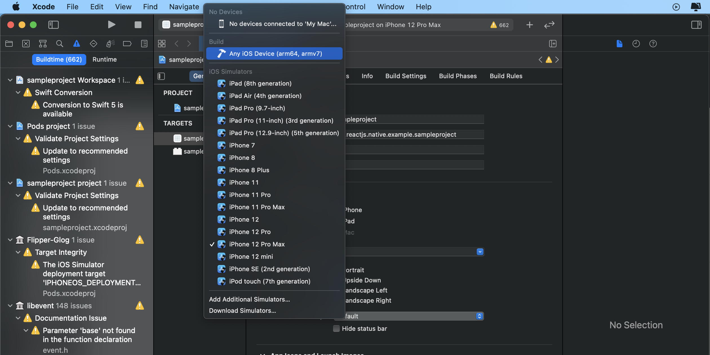
การสร้าง Build iOS
เปิด Project ด้วย Xcode แลพทำการ ตั้ง run device เป็น Any iOS Device (atm64, armv7)

Slide 41
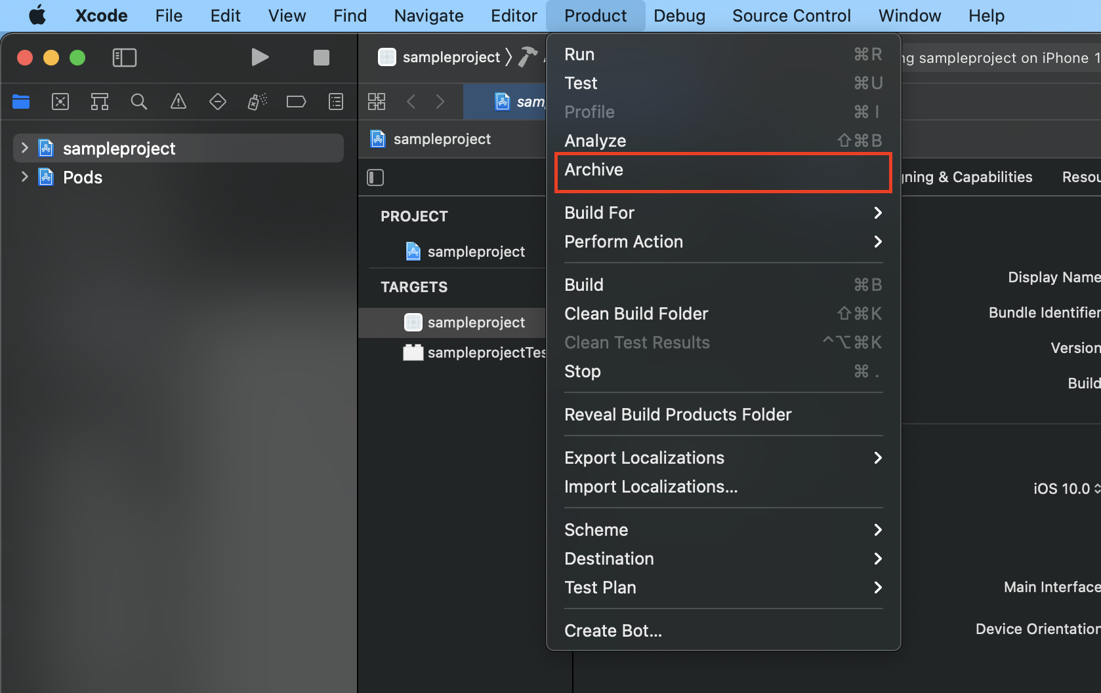
การสร้าง Build iOS
ทำการไปที่เมนู ตามภาพด้านล่าง

Slide 42
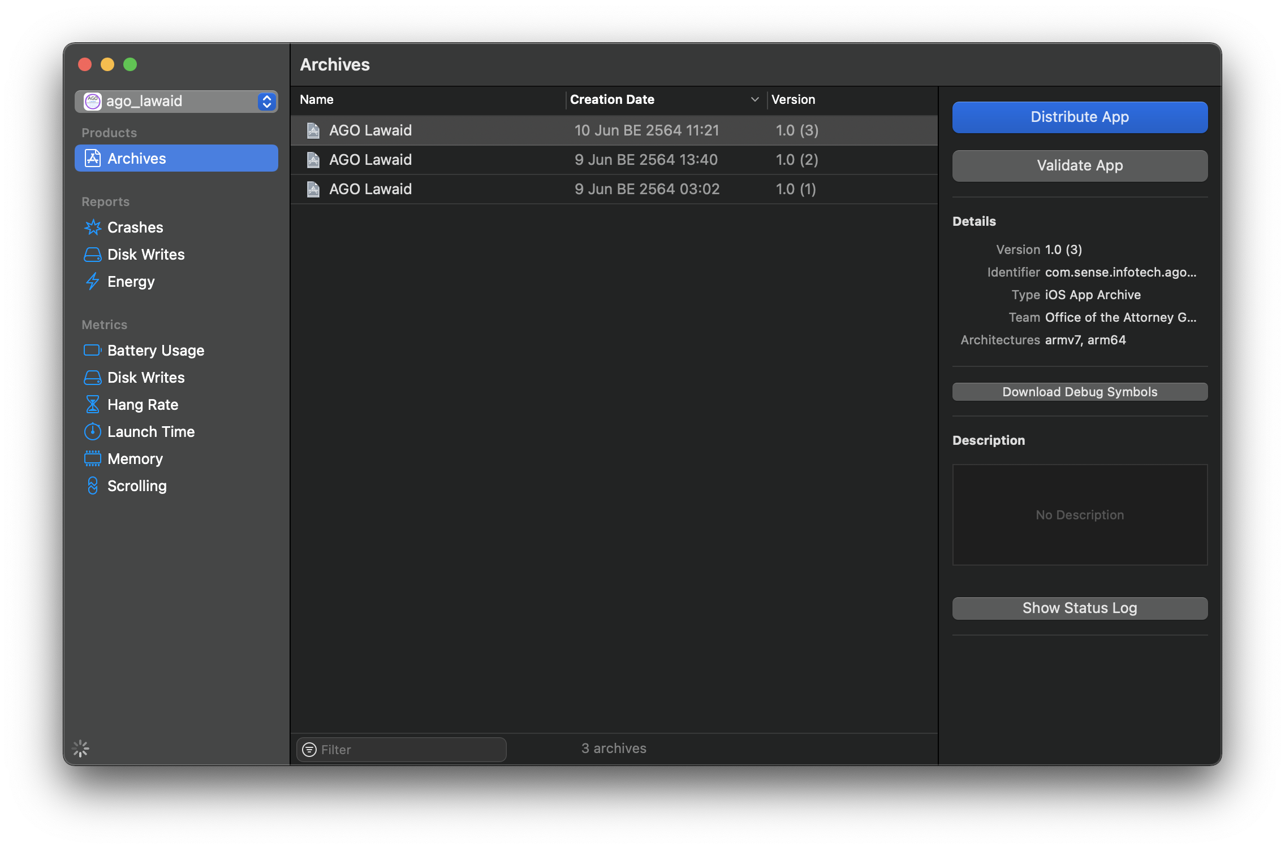
การสร้าง Build iOS
หลังจาก ทำการ Archive เสร็จแล้ว จะได้ ดังภาพ ให้ทำการ คลิ๊กที่ Validate App ก่อนทำการ คลิ๊ก Distribute App เพื่อทำการตรวจสอบความเรียบร้อยการการ นำขึ้น App Store

Slide 43
คำสั่งเพิ่มเติมสำหรับการแก้ปัญหา
npm start -- --reset-cache
rm -rf node_modules && npm install
cd android && ./gradlew clean && cd ..
rm -rf ~/.gradle/caches/

